Slide 1
第14讲上机
集合、泛型

Slide 2
回顾
Java中的集合框架包括Collection和Map两大基本接口；其中List、Set继承Collection接口
ArrayList和Vector是List接口的实现类。List接口是有序的，允许有重复值；Set接口是无序的，不允许有重复值，HashSet是Set接口常用的实现类
泛型是指建立对象时不指定类中属性的具体类型，而是在声明及实例化对象时由外部指定 。它可以解决数据安全性问题，其定义包含泛型类和泛型对象的定义

Slide 3
上机任务
使用Java集合框架存储大量数据
使用JAVA泛型进行类型控制

Slide 4
上机目标
了解Java集合框架中常用接口及特征
掌握使用ArrayList存取数据
掌握使用HashMap存取数据
了解Java中的泛型机制

Slide 5
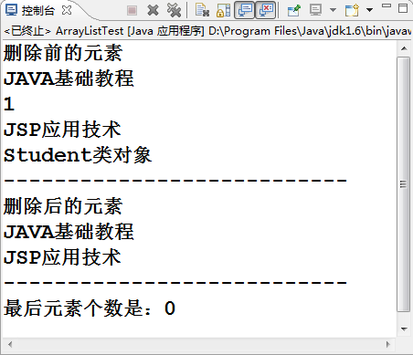
上机作业1
ArrayList类的使用
问题描述：
  在一个集合中放入两个字符串对象、一个整数、一个Student类的对象，然后输出集合中的元素
  再从集合中删除Student类的对象和索引为1的元素，再次输出集合中的元素，最后删除集合中所有的元素，然后输出元素的个数

Slide 6
上机作业1示例代码
List list = new ArrayList(); // list接口指向实现类的实例
Student stu = new Student(); // 实例化Student
list.add("JAVA基础教程");
list.add(1); // 自动装箱将int类型自动包装成Integer
list.add("JSP应用技术");
list.add(stu); // 添加Student对象
System.out.println("删除前的元素");
for (int i = 0; i < list.size(); i++) {
  System.out.println(list.get(i)); // 根据索引获取指定位置的元素
}
list.remove(stu); // 删除指定的内容
list.remove(1); // 删除指定位置的元素
System.out.println("---------------------------");
System.out.println("删除后的元素");
for (int i = 0; i < list.size(); i++) {
  System.out.println(list.get(i)); // 根据索引获取指定位置的元素
}
System.out.println("---------------------------");
list.removeAll(list); // 删除集合中的所有元素
System.out.println("最后元素个数是：" + list.size()); // 获取集合中元素的个数

Slide 7
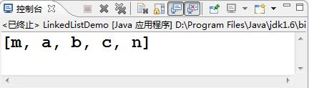
上机作业2
LinkedList类的使用
问题描述：
  编写代码，使用LinkedList类实现功能：
    先在集合对象中添加三个字符串，然后在集合的头部和尾部分别添加其他字符串
    再用泛型进行改造，让这个集合只能保存字符串

Slide 8
上机作业2示例代码
import java.util.*;
public class LinkedListDemo {
  public static void main(String[] args) {
    LinkedList<String> linkedList = new LinkedList<String>();
    linkedList.add("a"); //向链表添加数据
    linkedList.add("b");
    linkedList.add("c");
    linkedList.addFirst("m"); //在链表表头增加数据
    linkedList.addLast("n"); //在链表表尾增加数据
    System.out.println(linkedList); //输出链表内容
  }
}

Slide 9
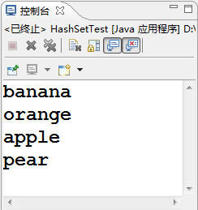
上机作业3
HashSet类的使用
问题描述：
  编写代码，使用HashSet类实现功能：
    在集合中添加一些字符串，看能不能将相同的字符串添加到同一个集合中
    使用迭代器输出集合中的字符串
    使用泛型进行改造，使这个集合只能存放字符串

Slide 10
上机作业3示例代码
public static void main(String args[]) {
  Set<String> set = new HashSet<String> ();
  set.add("apple");
  set.add("orange");
  set.add("pear");
  set.add("pear");//重复元素不能加入
  set.add("banana");
  Iterator<String> iterator = set.iterator();
  while(iterator.hasNext())
  {
    System.out.println(iterator.next());
  }
}
返回对set 中的元素进行迭代的迭代器
判断迭代器中是否有元素可迭代
返回迭代器的下一个元素

Slide 11
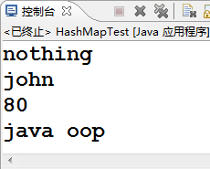
上机作业4
HashMap类的使用
问题描述：
  编写代码，使用HashMap类实现功能：
    在集合中添加一些键值对
    使用迭代器输出集合中的值集合

Slide 12
上机作业4示例代码
Map map = new HashMap();
map.put("bookName","java oop");
map.put("author", "john");
map.put("price", 50); //自动装箱
map.put("price", 80); //出现重复的键：price
map.put(null,"nothing"); //空键
Collection col = map.values(); //取出Map中全部的value
Iterator iterator = col.iterator();
while(iterator.hasNext()){
  System.out.println(iterator.next());
}
HashMap允许出现空键
当键值相同时，表示的是同一个元素，所以后者覆盖前者

Slide 13
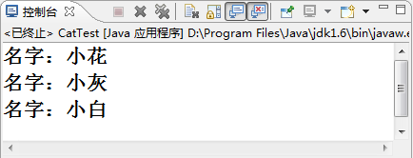
课后作业1
ArrayList类的使用
问题描述：
  创建一个类Cat
    包含属性name，在构造方法中进行初始化
    添加一个方法show()，用以打印name属性的值
  创建一个类CatTest，添加main方法，实现
    创建一个ArrayList，向其中添加几个Cat对象
    遍历该集合，并且对每个Cat对象调用show()方法
    使用泛型进行改造，使这个集合只能保存Cat类的对象

Slide 14
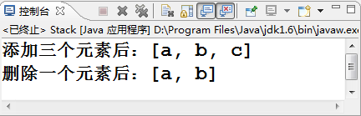
课后作业2
LinkedList类的使用
问题描述：
创建一个类Stack，代表堆栈（其特点为：后进先出），添加方法add(Object obj)、以及delete( )，添加main方法进行验证，要求：
  使用LinkedList实现堆栈
  在向LinkedList中添加时，使用addLast( )方法
  在从LinkedList中取出时，使用removeLast( )方法

Slide 15
课后作业3
HashMap类的使用
问题描述：
  创建一个Book类
    包含属性：id(编号)、title（标题），使用构造方法进行初始化
    重写toString()方法，用以返回Title属性的值
  创建一个BookTest测试类，添加main方法，要求：
    使用HashMap进行存储，键为Book对象的编号，值为Book对象
    通过某一个编号获取Book对象，并打印该Book对象的标题

Slide 16
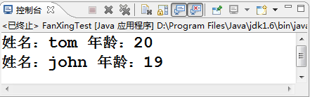
课后作业4
泛型使用
问题描述：
  创建Student类，有两个属性：stuName和age
  利用ArrayList集合保存几个Student类的对象，要求使用泛型实现，以防止将其他对象放在这个集合中
  遍历这个集合，将集合中每个对象的两个属性值都显示在控制台上

Slide 17
课后作业4示例代码
List<Student> list = new ArrayList<Student>();
Student stu1 = new Student();
stu1.setStuName("tom");
stu1.setAge(20);
Student stu2 = new Student();
stu2.setStuName("john");
stu2.setAge(19);
list.add(stu1);
list.add(stu2);
//list.add(" JAVA基础教程"); //不允许将String类型元素添加至集合中
for(int i = 0; i < list.size(); i ++){
System.out.print("姓名：" + list.get(i).getStuName() + " ");
System.out.println("年龄：" + list.get(i).getAge());
}
统一集合List中元素的数据类型是Student类型
不用类型转换

